Slide 1
Lógica Computacional
Tema 5: Sistemas Dedutivos.

Slide 2
Fundamentos:
SISTEMAS DEDUTIVOS
SISTEMAS DE INFERÊNCIA
MÉTODOS DE PROVA
Procedimento para cálculo de consequência lógica pela aplicação de regras de inferência.
>
>

Slide 3
Definição de argumento:
Seja p1, p2,…, pn (n>=1) e Q proposições quaisquer, simples ou compostas.
Chama-se argumento toda afirmação de que uma dada sequência finita p1, p2,…, pn (n>=1) de proposições tem como sequência ou acarreta uma proposição final Q.
As proposições p1, p2,…, pn dizem-se as premissas do argumento, e a proposição final Q diz-se a conclusão do argumento.

Slide 4
Definição de argumento:
Um argumento de premissas p1, p2,…, pn (n>=1) e uma conclusão Q indica-se por:
p1, p2, …,pn ⊨ Q p1, p2, …, pn Q
>
┴
e lê-se da seguinte maneira:
‘ p1, p2, …,pn acarretam Q ’
‘ Q decorre de p1, p2, …,pn ’
‘ Q se deduz de p1, p2, …,pn ’
‘ Q se infere de p1, p2, …,pn ’

Slide 5
Validade de um argumento:
Um argumento p1, p2,…, pn ⊨ Q diz-se válido se e somente se a conclusão Q é verdadeira todas a vezes que as premissas p1, p2,…, forem verdadeiras.

Slide 6
Métodos de dedução
Como podemos mostrar que uma conclusão é uma consequência lógica das premissas?
Resposta:
Construindo uma sucessão de passos em que em cada um a conclusão é inequivocamente consequência das conclusões e premissas anteriores. Formalmente iremos considerar sistemas de dedução.

Slide 7
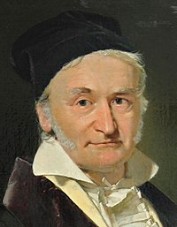
História (Gauss):
Johann Carl Gauss o alemão filho de pais humildes, Gerhard Diederich, era jardineiro e pedreiro, a mãe Dorothea Benze era analfabeta, (30 de Abril de 1777 - 23 de Fevereiro de 1855) foi um matemático, astrónomo e físico que contribuiu muito em diversas áreas da ciência.
Contribuições: a teoria dos números, estatística, análise matemática, geometria diferencial, geodésia, geofísica, electroestática, astronomia e óptica.
Fonte:https://www.google.com/search?q=Gauss&source=lnms&tbm=isch&sa=X&ved=2ahUKEwiEl6iwwuzaAhWsKsAKHTxlDfsQ_AUoAXoECAAQAw#imgrc=EQtxJDL-w_eQJM:

Slide 8
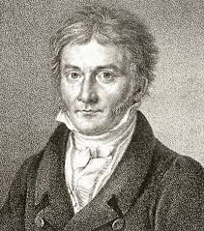
História (Gauss):
Alguns se referem a ele como o príncipe da matemática e ele considerava a matemática como "a rainha das ciências"
Seu diretor, Butner, pediu que os alunos somassem os números inteiros de 1 à 100. Mal havia enunciado o problema e o jovem Gauss colocou sua resposta, 5050, foi encontrada através do raciocínio que demonstra a fórmula da soma de uma progressão aritmética.
Butner reconheceu a genialidade do menino de dez anos, passou a incentivá-lo nos seus estudos, e com o aluno de dez anos nasceu uma boa amizade que durou a vida toda.

Slide 9
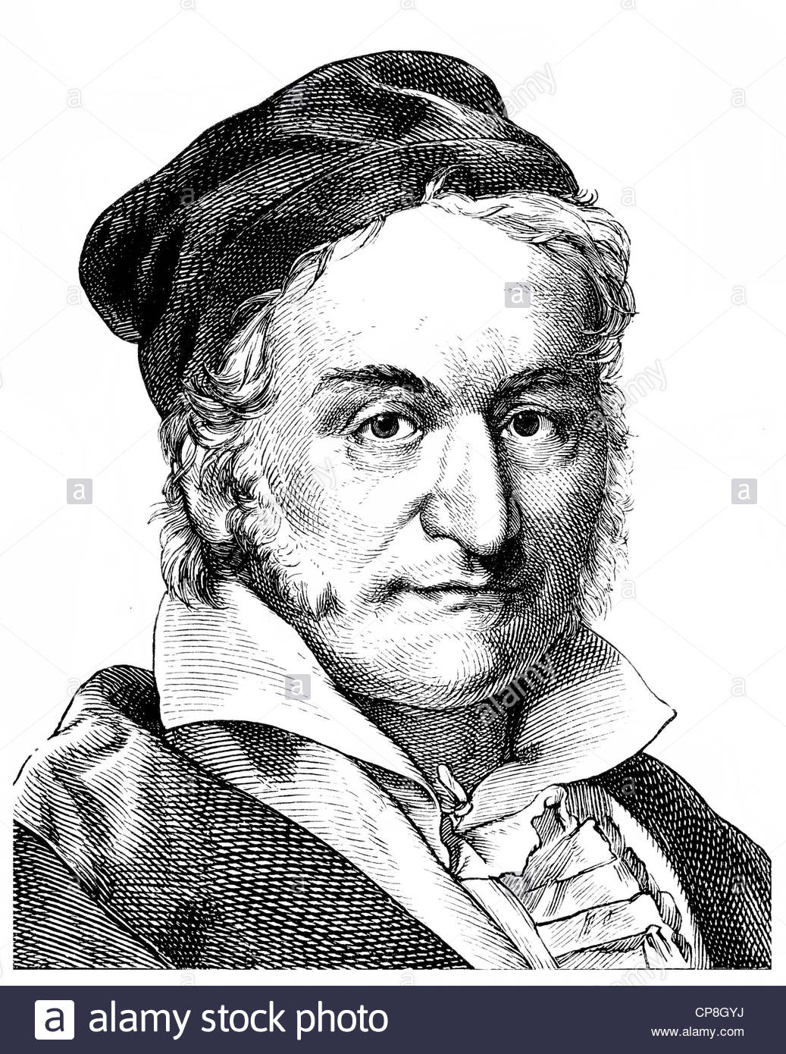
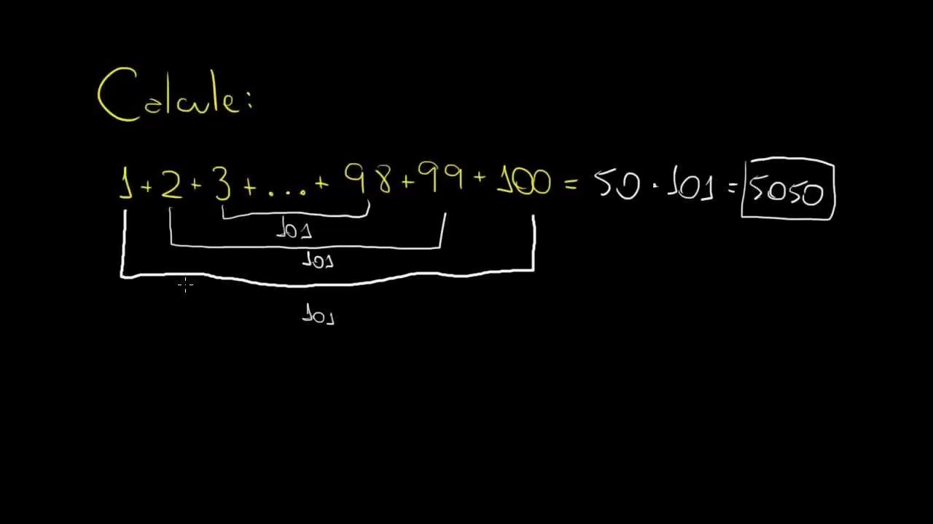
História (Gauss):
Qual foi então a fórmula de Gauss?
Fonte: https://c8.alamy.com/comppt/cp8gyj/johann-carl-friedrich-gauss-1777-1855-um-alemao-matematico-astronomo-e-fisico-historische-zeichnung-aus-dem-19-ja-cp8gyj.jpg

Slide 10
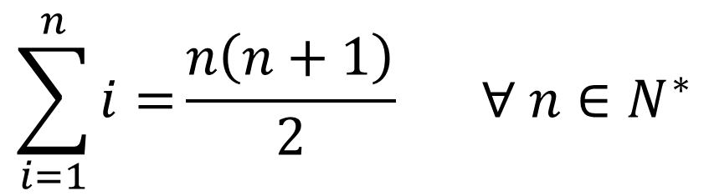
Indução matemática
A soma de Gauss é igual à
Seguinte fórmula:
$$\sum_{i=1}^{n}{i=}\frac{n\left(n+1\right)}{2}{ ∀ n∈N}^{∗}$$
Como provar o argumento de Gaus..?
Através de princípios de indução matemática

Slide 11
Indução matemática
Indução matemática: é uma análise de um problema particular de maneiras a chegar a uma conclusão geral.
Princípio de indução matemática:
Início de Indução Matemática. (I.I.M)
Hipótese de Indução Matemática (H.I.M)
Tese de Indução Matemática. (T.I.M)
Demonstração de Indução Matemática (D.I.M)

Slide 12
Indução matemática
Princípios de indução matemática:
Início de Indução Matemática(I.I.M): Deve-se provar que a proposição é verdadeira para n = 1, 2, 3,4,…
Hipótese de Indução Matemática (H.I.M): Deve-se provar que a proposição é verdadeira para n=k; se se cumpre o 1º e o 2º passo então:

Slide 13
Indução matemática
Princípios de indução matemática:
Tese de Indução Matemática(T.I.M): Deve-se provar que a proposição é verdadeira para n = k+1.
Demonstração de Indução Matemática (D.I.M): Demonstrar que a Hipótese + Tese deia igual à Conclusão.

Slide 14
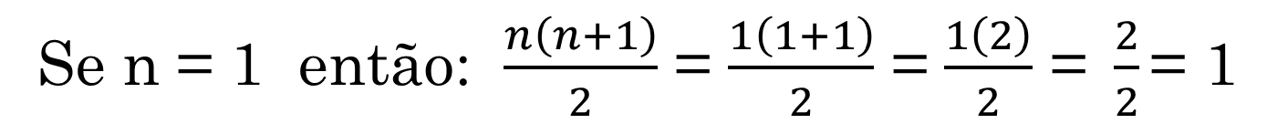


Princípio de indução matemática:
Proposição:
1+2+3+…+n = $\frac{n\left(n+1\right)}{2} ou \sum_{i=1}^{n}{ i=\frac{n\left(n+1\right)}{2}{ ∀ n∈N}^{∗}}$
(I.I.M):
Se n = 1 então: $\frac{n\left(n+1\right)}{2}$ = $\frac{1\left(1+1\right)}{2}$ = $\frac{1\left(2\right)}{2}$ $\text{=} \frac{2}{2}\text{=}\text{ 1}$
Se n = 2 então: $\frac{2\left(2+1\right)}{2}$ = $\frac{2\left(3\right)}{2}$ = $\frac{6}{2}$ $\text{=} \text{3 }$
Se n = 3 então: $\frac{3\left(3+1\right)}{2}$ = $\frac{3\left(4\right)}{2}$ = $\frac{12}{2}$ $\text{=} \text{6 }$

Slide 15
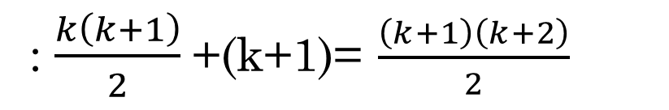


Princípio de indução matemática:
1+2+3+…+n = $\frac{n\left(n+1\right)}{2} ou \sum_{i=1}^{n}{ i=\frac{n\left(n+1\right)}{2}{ ∀ n∈N}^{∗}}$
(H.I.M):
Se n = k então: 1+2+3+ … + k = $\frac{k\left(k+1\right)}{2}$
(T.I.M):
Se n=k+1 então: 1+2+3+…+k+(k+1)= $\frac{\left(k+1\right)\left(k+1+1\right)}{2}$
(D.I.M): Hipótese + tese = Conclusão
Se n=k+1 então: 1+2+3+…+k+(k+1)= $\frac{\left(k+1\right)\left(k+2\right)}{2}$
Hipótese $=\frac{k\left(k+1\right)}{2}$
: $\frac{k\left(k+1\right)}{2}$+(k+1)= $\frac{\left(k+1\right)\left(k+2\right)}{2}$

Slide 16
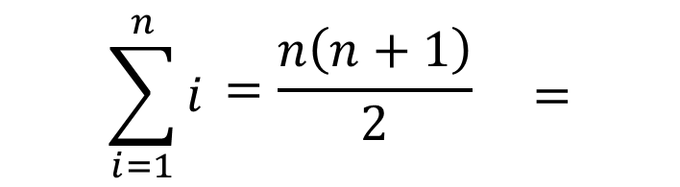
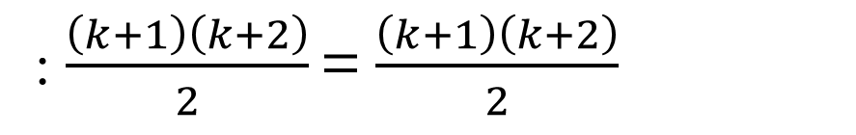
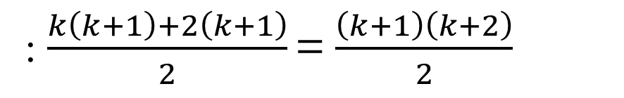
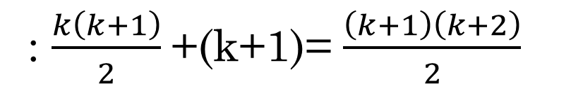
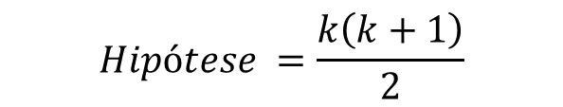
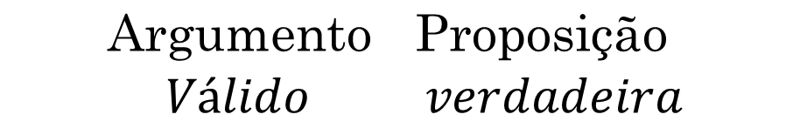
Princípio de indução matemática:
(D.I.M): Hipótese + tese = Conclusão
Se n=k+1 então: 1+2+3+…+k+(k+1)= $\frac{\left(k+1\right)\left(k+2\right)}{2}$
$$Hipótese =\frac{k\left(k+1\right)}{2}$$
: $\frac{k\left(k+1\right)}{2}$+(k+1)= $\frac{\left(k+1\right)\left(k+2\right)}{2}$
: $\frac{k\left(k+1\right)+2\left(k+1\right)}{2}$= $\frac{\left(k+1\right)\left(k+2\right)}{2}$
: $\frac{\left(k+1\right)\left(k+2\right)}{2}$= $\frac{\left(k+1\right)\left(k+2\right)}{2}$
$$\sum_{i=1}^{n}{i}\begin{aligned} =\frac{n\left(n+1\right)}{2} \\ \end{aligned} =$$
$$\begin{aligned} \text{Argumento} \text{Proposi}\text{çã}\text{o} \\ Válido verdadeira \end{aligned}$$
ou

Slide 17
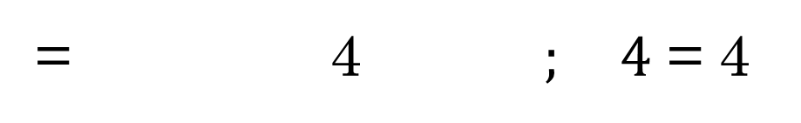



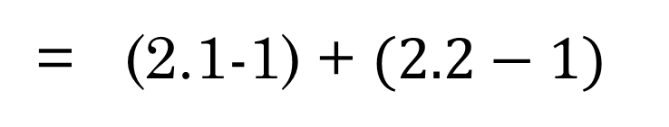

Exercícios:
Fórmula:
1+2+3+…(2n-1) = $n^{2} ou \sum_{i=1}^{n}{ \text{(2}\text{n}\text{−1) }\text{= }n^{2}{ ∀ n∈N}^{∗}}$
(I.I.M):
Se n = 1 então: (2.1-1) = $(2−1) \text{=} \text{1 ; 1 }\text{=}\text{ 1}$
$$\text{M}\text{.}\text{E}\text{=}\text{M}\text{.}\text{D}$$
Se n = 2 então:
= (2.1-1) + $(2.2−1)$
= (2-1) + $(4−1)$
= 1+ $3$
= 4 $; \text{4} \text{=}$4
$$\text{M}\text{.}\text{E}\text{=}\text{M}\text{.}\text{D}$$

Slide 18
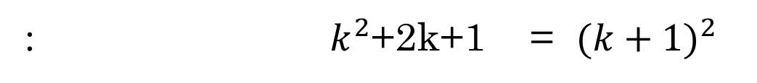
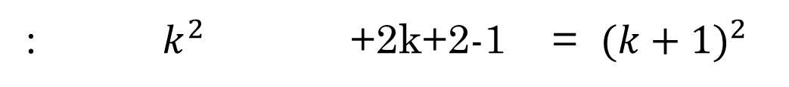

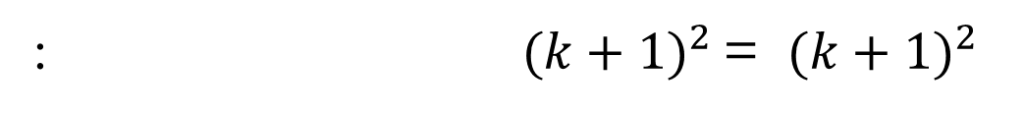
Exercícios:
Fórmula:
1+2+3+…(2n-1) = $n^{2} ou \sum_{i=1}^{n}{ \text{(2}\text{n}\text{−1) }\text{= }n^{2}{ ∀ n∈N}^{∗}}$
(H.I.M):
Se n = k então: 1+2+3+…(2k-1) = $k^{2}$
(T.I.M) & (D.I.M)
Se n = k+1 então: 1+2+3+…(2k-1)+(2(k+1)-1) = ${(k+1)}^{2}$
$$Hipótese=k^{2}$$
: $k^{2}$+2k+2-1 = ${(k+1)}^{2}$
Proposição verdadeira
: ${ k}^{2}$+2k+1 = ${(k+1)}^{2}$
: ${ (k+1)}^{2}$= ${(k+1)}^{2}$

Slide 19
Referências Bibliográficas:
Iniciação a lógica matemática. Edgard de Alencar Filho. Ed. Paym gráfica 2003.
Lógica Computacional. Nelma Moreira. Departamento de Ciência de Computadores, Faculdade de Ciências, Universidade do Porto. Ed.2016.
1. Mathematical Logic: a course with exercices. Part I: propositional calculus, boolean algebras, predicate calculus. René Cori e Daniel Lascar. Oxford Press, 2007.

Slide 20
Referências Bibliográficas:
2. A First Course in Logic: An Introduction to Model Theory, Proof Theory, Computability, and Complexity. Shawn Hedman. Oxford Texts in Logic, 2004.
3. Logic in Computer Science: modelling and reasoning about systems (2nd edition). Michael Huth and Mark Ryan. Cambridge University Press, 2004.
Language Proof and Logic (4th edition). Jon Barwise and John Etchemendy. CSLI Publications, 2003.

